Slide 1
兩等房子
24 “所以，凡聽見我這些話又遵行的，就像聰明的人，把自己的房子蓋在磐石上。 25 雨淋、水沖、風吹，搖撼那房子，房子卻不倒塌，因為建基在磐石上。 26 凡聽見我這些話卻不遵行的，就像愚蠢的人，把自己的房子蓋在沙土上。 27 雨淋、水沖、風吹，搖撼那房子，房子就倒塌了，並且倒塌得很厲害。”
馬太福音 7:24-27

Slide 2
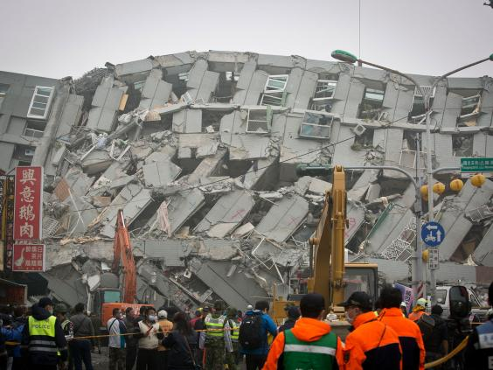

Slide 3
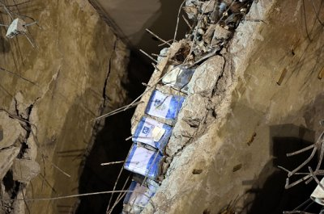

Slide 4
啟示錄中的七個祝福 ! Jesus Reveals How to Live a Blessed Life !
The Book of Revelation

Slide 5
1. 誦讀 - 聽見 - 遵守的人
讀這書上預言的人，和那些聽見這預言
並且遵守書中記載的人，
都是有福的！
因為時候近了。
啟示錄 1:3

Slide 6
啟示錄中的七個祝福 !
1. 誦讀 - 聽見 - 遵守的人有福了--因為時候近了!

Slide 7
2. 在主裡死去的人
我聽見從天上有聲音說：
“你要寫下來！從今以後，
那在主裡死去的人有福了！”
聖靈說：
“是的，他們脫離自己的勞苦，得享安息了，
他們的作為也隨著他們。”
啟示錄 14:13

Slide 8
啟示錄中的七個祝福 !
誦讀 - 聽見 - 遵守的人有福了--因為時候近了!
2. 在主裡死去的人--因為做工的果效也隨著他們!

Slide 9
3. 警醒、看守自己衣服的人
看哪，我來像賊一樣！
那警醒、看守自己衣服的是有福的！
他就不至於赤身行走，讓人看見他的羞恥。
啟示錄 16:15

Slide 10
啟示錄中的七個祝福 !
誦讀 - 聽見 - 遵守的人--因為時候近了!
2. 在主裡死去的人--因為做工的果效也隨著他們!
3. 警醒、看守自己衣服的人--因為主來像賊一樣!

Slide 11
4. 被邀請赴羊羔婚筵的人
7 我們要歡喜快樂，把榮耀歸給他！ 因為羊羔的婚期到了；他的新娘也自己預備好了。
8 並且有光潔的細麻衣，賜給她穿上； 這細麻衣就是聖徒的義行。”
9天使對我說：
“你要寫下來：‘被邀請赴羊羔婚筵的人有福了！’”
他又對我說：“這都是 神真實的話。”
啟示錄 19:7-9

Slide 12
啟示錄中的七個祝福 !
誦讀 - 聽見 - 遵守的人--因為時候近了!
2. 在主裡死去的人--因為做工的果效也隨著他們!
3. 警醒、看守自己衣服的人--因為主來像賊一樣!
4. 被邀請赴羊羔婚筵的人--因為新娘已預備好了!

Slide 13
5. 在頭一次復活有分的人
在頭一次復活有分的人是有福的、聖潔的，
第二次的死沒有能力轄制他們。
他們還要作 神和基督的祭司，
與他一同作王一千年。
啟示錄 20:6

Slide 14
啟示錄中的七個祝福 !
誦讀 - 聽見 - 遵守的人--因為時候近了!
2. 在主裡死去的人--因為做工的果效也隨著他們!
3. 警醒、看守自己衣服的人--因為主來像賊一樣!
4. 被邀請赴羊羔婚筵的人--因為新娘已預備好了!
5. 在頭一次復活有分的人--因為第二次的死
無法轄制他們!

Slide 15
6. 遵守這書上預言的人
“看哪！我必快來！
那遵守這書上預言的人是有福的！”
啟示錄 22:7

Slide 16
啟示錄中的七個祝福 !
誦讀 - 聽見 - 遵守的人--因為時候近了!
2. 在主裡死去的人--因為做工的果效也隨著他們!
3. 警醒、看守自己衣服的人--因為主來像賊一樣!
4. 被邀請赴羊羔婚筵的人--因為新娘已預備好了!
5. 在頭一次復活有分的人--因為第二次的死
無法轄制他們!
6. 遵守這書上預言的人--因為主必快來!
Notes:
因為

Slide 17
7. 洗淨自己袍子的人
那些洗淨自己袍子的人是有福的！
他們可以有權到生命樹那裡，
也可以從門進到城裡。
啟示錄 22:14

Slide 18
啟示錄中的七個祝福 !
誦讀 - 聽見 - 遵守的人--因為時候近了!
2. 在主裡死去的人--因為做工的果效也隨著他們!
3. 警醒、看守自己衣服的人--因為主來像賊一樣!
4. 被邀請赴羊羔婚筵的人--因為新娘已預備好了!
5. 在頭一次復活有分的人--因為第二次的死
無法轄制他們!
6. 遵守這書上預言的人--因為主必快來!
7. 洗淨自己袍子的人--因為有權能到生命樹那裏!
Notes:
因為

Slide 19
你我也是有福的人，只要成為…
誦讀 - 聽見 - 遵守這書上預言的人!
2. 遵守主命令忍耐忠心，在主裡死去的人!
3. 警醒，穿著公義衣袍的人!
4. 與基督親密相交，同行的新婦!
5. 不與世界妥協，為主作見證至死的人!
6. 相信並且遵守這書上所有預言的人!
7. 認罪悔改, 接受基督寶血, 洗淨自己袍子的人!

